Slide 1
Autos n.º 5000313-09.2020.8.21.0067
Ação: Recuperação Judicial
2ª Vara Cível da Comarca de São Lourenço do Sul - RS
Recuperanda: Bartz & Cia Ltda.
Administração Judicial: Brizola e Japur Administração Judicial
Fevereiro de 2021

Slide 2
  RELATÓRIO
  DE ATIVIDADES
1. Introdução...................................................................................................... |  | 3
 | 1.1. Considerações Preliminares........................................................... | 4
 | 1.2. Estágio Processual............................................................................ | 5
 | 1.3. Cronograma Processual.................................................................. | 6
2. Informações Sobre a Recuperanda......................................................... |  | 8
; | 2.1. Histórico da Recuperanda............................................................... | 9
 | 2.2. Informações Gerais........................................................................... | 10
 | 2.3. Estrutura Societária.......................................................................... | 11
 | 2.4. Quadro Funcional............................................................................. | 12
 | 2.5. Reunião com a Administração....................................................... | 13
3. Créditos.......................................................................................................... |  | 15
 | 3.1. Histórico da Recuperanda............................................................... | 16
 | 3.2. Informações Gerais........................................................................... | 17
3. Análise Econômico-Financeira................................................................. |  | 18
4. Informações Adicionais.............................................................................. |  | 22
 | 4.1. Plano de Recuperação Judicial..................................................... | 23
 | 4.2. Informações Adicionais................................................................... | 25
 | 4.3. Cumprimento das Obrigações....................................................... | 26
5. Anexos............................................................................................................. |  | 27
ÍNDICE

Slide 3
  RELATÓRIO
  DE ATIVIDADES
1.1. Considerações Preliminares
1.2. Estágio Processual
1.3. Cronograma Processual
1. INTRODUÇÃO

Slide 4
1.1 Considerações Preliminares
Em primeiro lugar, cumpre referir as premissas que embasaram este relatório, bem como destacar alguns pontos que julgamos pertinentes para uma melhor compreensão do trabalho desenvolvido.
Para chegarmos às conclusões apresentadas no presente relatório, entre outros aspectos: (i) tomamos como boas e válidas as informações contidas nas demonstrações contábeis da BARTZ & CIA LTDA., as quais foram fornecidas por seus administradores; e (ii) conduzimos discussões com membros integrantes da administração da BARTZ & CIA LTDA. sobre os negócios e as operações da referida empresa.
Nenhum dos profissionais que participaram da elaboração deste relatório têm qualquer interesse financeiro na Recuperanda ou qualquer relação com quaisquer das partes envolvidas, o que caracteriza nossa independência em relação ao presente trabalho.
A administração da BARTZ & CIA LTDA. e seus sócios não impuseram qualquer restrição a: (i) obter todas as informações solicitadas para produzir este relatório; e (ii) chegar de forma independente às conclusões aqui contidas.
Este relatório e as opiniões aqui contidas têm a finalidade de informar a todos os interessados no presente processo, observando o fato de que qualquer leitor deste relatório deve estar ciente das condições que nortearam este trabalho.
Exceto quando expressamente mencionado, os valores indicados neste relatório estão expressos em reais (R$).

Slide 5


1.2 Estágio Processual
Trata-se de Recuperação Judicial requerida em 15/05/2019 por sociedade empresária de responsabilidade limitada que atua há mais de 15 anos no ramo de comércio varejista de combustíveis.
Após determinação de emenda à inicial e analisados os requisitos objetivos e subjetivos, o deferimento do processamento se deu em 12/08/2019.
Em sequência, a Recuperanda apresentou o Plano de Recuperação Judicial em 16/10/2019, o qual se encontra disponível nos autos às fls. 486/554 (Evento 1, ANEXO 4 e 5), bem como no site da Administração Judicial
Logo após a investidura no encargo, a Administração Judicial providenciou a remessa das correspondências previstas no art. 22, I, “a”, da LRF.
Com isso, foi realizada a publicação do edital de que trata o art. 52, § 1º, da LRF em 06/03/2020, o qual deu início à fase extrajudicial de verificação de créditos, abrindo-se aos credores o prazo de 15 (quinze) dias para apresentação de habilitações e divergências à Administração Judicial (art. 7º, §1º, da LRF).
Transcorrido o prazo em questão, a Administração Judicial analisou pormenorizadamente as manifestações encaminhadas e acostou aos autos o Relatório de Verificação de Créditos (Evento 50, ANEXO2), encerrando a fase extrajudicial de verificação de créditos. Na ocasião, acostou também minuta do edital conjunto de que trata o art. 7º, §2º, c/c art. 53, parágrafo único, da LRF (Evento 50, ANEXO3).
No momento, aguarda-se a publicação do edital para dar início ao prazo de 10 dias para impugnações à relação de credores e 30 dias para objeções ao Plano de Recuperação Judicial proposto. Havendo objeção, tornar-se-á necessária a convocação de assembleia geral de credores para deliberação, nos termos do art. 56, caput, da LRF.
É como se encontra o processo.

Slide 6
1.3 Cronograma Processual
Abaixo é apresentado o cronograma do processo de Recuperação Judicial da Recuperanda, demonstrando o atual estágio em que se encontra.
Ajuizamento (art. 51 LRF)
Publicação do edital do art. 52, § 1º, da LRF
Aviso de recebimento do PRJ (art. 53, parágrafo único, da LRF)
AGC
(art. 56 LRF)
Encerramento da RJ
(art. 63 LRF)
12/08/2019
16/10/2019
Sem previsão
Sem previsão
15/05/2019
06/03/2020
Estágio atual
Sem previsão
Sem previsão
Deferimento do processamento (art. 52 LRF)
Entrega do plano de recuperação judicial (art. 53 LRF)
Concessão da Recuperação Judicial (art. 58 LRF)
Objeções
(art. 55 LRF)

Slide 7
1.3 Cronograma Processual
Abaixo é apresentado o cronograma da Verificação de Créditos da Recuperanda, demonstrando o atual estágio em que se encontra.
Ajuizamento (art. 51 LRF)
Prazo de Hab. e Div. (art. 7º, § 1º LRF)*
Impugnações (art. 8º LFR)
06/03/2020
Estágio atual
Sem previsão
15/05/2019
21/07/2020
Sem previsão
Publicação do 1º edital (art. 52, § 1º LRF) – relação de credores da Recuperanda
Publicação do 2º edital (art. 7º, § 2º, LRF) – relação de credores elaborada pela Administração Judicial
QGC
(art. 18 LRF)

Slide 8
  RELATÓRIO
  DE ATIVIDADES
2.1. Histórico da Recuperanda
2.2. Informações Gerais
2.3. Estrutura Societária
2.4. Quadro Funcional
2.5. Reunião com a Administração
2. INFORMAÇÕES SOBRE A RECUPERANDA
Pulsecolor

Slide 9






2.1 Histórico da Recuperanda
Comercialização de combustíveis, lubrificantes e gás liquefeito de petróleo (GLP) para veículos automotores.
Fernanda Boesche Reissig Nickel cede suas cotas para Erminda Perleberg Bartz.
Anos 2000
11/04/2019
2004
Crise Setorial
15/05/2019
Fundação em 29 de julho de 2004, ainda como “Roni Bartz & Cia LTDA”.
Crise econômica brasileira e setorial com aumento significativo do preço dos combustíveis, acarretando a diminuição do consumo.
Ajuizamento do pedido de Recuperação Judicial.

Slide 10
2.2 Informações Gerais
Bartz & Cia Ltda
06.907.568/0001-77
Objeto principal: Comércio varejista de combustíveis
Sede: Av Cel Nono Centeno, 579, São Lourenço do Sul (RS)
Sociedade Empresária Limitada
Nome Fantasia: Posto Renascer
Capital Social: R$ 200.000,00

Slide 11
2.3 Estrutura Societária
Danilo de Oliveira Elias
(97,5%)
Erminda Perleberg Bartz
(2,5%)
Bartz & Cia Ltda.

Slide 12


2.4 Quadro Funcional
Apresentamos abaixo a evolução do quadro funcional da Recuperanda no período de janeiro a dezembro de 2020, conforme informações encaminhadas pela administração da Empresa:

Slide 13
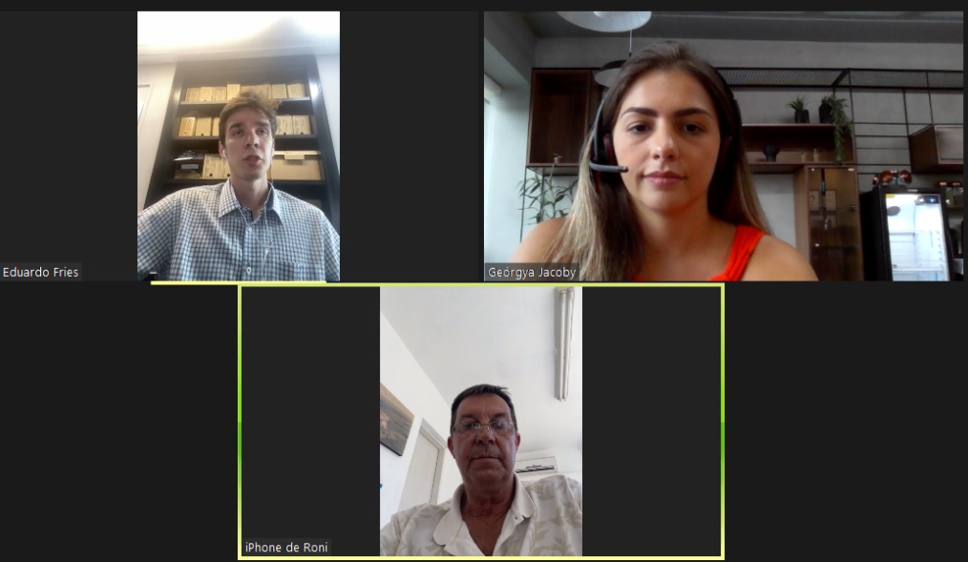
2.5 Reunião com a Administração
No dia 25 de janeiro de 2021, a Administração Judicial realizou nova reunião virtual com a Recuperanda por meio de plataforma eletrônica, de modo a inteirar-se do andamento das atividades empresariais durante os meses de agosto a dezembro de 2020. A reunião foi realizada com o representante da Recuperanda, Sr. Roni. Abaixo segue imagem da videoconferência:
Inicialmente, esta Equipe Técnica questionou acerca do serviço de transporte de combustíveis. De acordo com o relatado, até o presente momento, os serviços estão paralisados. Os 3 (três) funcionários que costumavam exercer as funções foram realocados para exercer outras atividades, tais como frentistas de posto de combustível.
O serviço de transporte de combustíveis representava de 15 a 20% do faturamento líquido da Recuperanda e, inclusive, em certos meses representou 40% do faturamento líquido.
Atualmente, a empresa tem vigente um contrato pelo prazo de 10 (dez) anos com a Petrobrás para fornecimento de combustível. Tendo sido cumpridos 4 (quatro) anos, houve altercações para tornar possível o repasse do contrato a terceiros. Esta negociação está adiantada e deve ser formalizada até o dia 15 de fevereiro de 2021.
Em relação ao estoque da Recuperanda, o Sr. Roni relata que desde o início da pandemia do coronavírus (COVID –19) a empresa optou por reduzi-lo; no entanto, mantiveram os tanques sempre cheios.
Em que pese os efeitos notórios da pandemia no mercado mundial, a Recuperanda manteve o faturamento de 2020 superior ao de 2019.
No atual momento, o quadro de funcionários conta com 15 colaboradores trabalhando à sede da Recuperanda, além de outros 9 em filiais, totalizando 24. A carga horária dos empregados é integral, ou seja, excede a 30 horas semanais, respeitando o limite legal de 8 horas por dia.

Slide 14


2.5 Reunião com a Administração
As despesas correntes (água, luz, 13º salário) da Recuperanda estão sendo adimplidas tempestivamente. Os impostos também estão sendo pagos dentro da competência mensal, ou seja, sem atrasos.
Ainda, no que diz respeito aos fornecedores, eles também estão sendo pagos em dia e, inclusive, 95% deles são pagos antecipadamente, de sorte que se faz possível acordos com descontos por vezes.
Portanto, adquirindo combustível a preços mais acessíveis, possibilita-se que preços mais baixos cheguem ao consumidor final.
Desde a última reunião com esta Administração Judicial, a empresa não tomou empréstimos junto a instituições financeiras.
Ao mês de dezembro de 2020, foram vendidos 198 mil litros entre diesel e gasolina. Cumpre mencionar que o posto de gasolina não tem “bandeira” há mais de 2 (dois) anos. Antigamente, a bandeira era “Ipiranga”.
Felizmente, apesar do fato de a empresa estar em Recuperação Judicial, sua imagem não ficou prejudicada por tal condição junto a clientes e fornecedores.
Pela essencialidade dos serviços prestados pela Recuperanda, o aumento do preço dos combustíveis não tem afetado seriamente as atividades exercidas, de modo que a procura manteve-se constante.

Slide 15
  RELATÓRIO
  DE ATIVIDADES
3.1. Créditos por Classe
3.2. Principais Credores
3. CRÉDITOS
Pulsecolor

Slide 16
3.1 Créditos por Classe
O passivo sujeito à Recuperação Judicial atinge a monta de R$ 4.420.312,90. A lista de credores da Recuperanda é composta pela Classe II – Garantia Real (10,99%), Classe III – Quirografários (88,85%) e Classe IV – ME e EPP (0,16%). Abaixo representamos o perfil da dívida da Recuperanda através do gráfico de créditos por classe:

Slide 17
3.2 Principais Credores
Os principais credores da Recuperanda são instituições financeiras e fornecedores. O Banco Bradesco é responsável por cerca de 20% do valor total de créditos arrolados no processo recuperacional, configurando como o credor de maior representatividade; seguido por Ipiranga Produtos de Petróleo LTDA, com aproximadamente 17% perante o valor total.

Slide 18
  RELATÓRIO
  DE ATIVIDADES
4.1. Ativo
4.2. Passivo
4.3. Demonstração dos Resultados
4. ANÁLISE
ECONÔMICO-FINANCEIRA

Slide 19
4.1 Análise Financeira – Ativo
Foram encaminhadas à Administração Judicial as demonstrações contábeis da Recuperanda referentes aos meses de agosto a dezembro de 2020. Apresenta-se abaixo o resumo do seu balanço patrimonial, referente às contas de ativo.
(Valores em R$ Mil) | 31/12/2020 | AV%¹ | AH%² | 30/11/2020 | 31/10/2020 | 30/09/2020 | 31/08/2020
ATIVO CIRCULANTE | 3.023 | 84,17% | 4,09% | 2.985 | 2.862 | 2.885 | 2.904
Caixa e equivalentes de caixa | 590 | 16,42% | -17,27% | 547 | 481 | 605 | 713
Clientes | 1.230 | 34,24% | 3,73% | 1.265 | 1.320 | 1.248 | 1.185
Adiantamentos | 199 | 5,54% | 141,76% | 200 | 84 | 96 | 82
Empréstimos | 569 | 15,84% | 18,18% | 545 | 547 | 515 | 481
Estoques | 406 | 11,31% | -2,14% | 396 | 396 | 396 | 415
Impostos a Recuperar | 17 | 0,47% | -8,25% | 17 | 18 | 18 | 18
Despesas Antecipadas | 13 | 0,35% | 46,93% | 14 | 16 | 7 | 9
ATIVO NÃO CIRCULANTE | 568 | 15,83% | -8,20% | 581 | 594 | 606 | 619
Direitos realizáveis a longo prazo | 2 | 0,05% | 43,89% | 2 | 2 | 1 | 1
Imobilizado | 1.265 | 35,22% | 0,00% | 1.265 | 1.265 | 1.265 | 1.265
Depreciações, amortizações e exaustão acumulada | - 698 | -19,44% | 7,93% | - 685 | - 673 | - 660 | - 647
TOTAL DO ATIVO | 3.592 | 100,00% | 1,93% | 3.566 | 3.456 | 3.491 | 3.524
AV%¹ Análise vertical. Representa o percentual de cada rubrica perante o saldo total do ativo no mês de dezembro/20.
AH%²: Análise horizontal. Apresenta a variação de cada rubrica entre os meses de agosto a dezembro de 2020.

Slide 20
4.1 Análise Financeira – Ativo
Principais variações – considerando a representatividade de cada rubrica perante o total de ativos – durante o período observado e outros aspectos relevantes identificados:
Caixa e Equivalentes de Caixa: constitui cerca de 17% do ativo total, totalizando R$ 589.887,09. Entre agosto e dezembro, observou-se uma redução de 17,27% nas disponibilidades, aproximadamente R$ 120 mil;
Clientes: a rubrica é a mais representativa do ativo, respondendo por cerca de 34% do total em dezembro; houve um acréscimo de 3,73% no seu saldo entre agosto e este último mês, totalizando R$ 1.229.668,50;
Estoques: corresponde a cerca de 11,3% do ativo total, totalizando R$ 406.317,09. Importante destacar que a mesma permaneceu inalterada entre setembro e novembro, o que levanta questionamentos em relação à sua adequada contabilização;
Empréstimos: a conta representa cerca de 16% do ativo. Importante observar que a mesma aumentou gradativamente ao longo dos meses, em um total de aproximadamente 18% entre agosto e dezembro, em virtude da maior disponibilização de recursos à RONI BARTZ ME, totalizando em dezembro R$ 481.394,54.

Slide 21
4.2 Análise Financeira – Passivo
Foram encaminhadas à Administração Judicial as demonstrações contábeis da Recuperanda referentes aos meses de agosto a dezembro de 2020. Apresenta-se abaixo o resumo do seu balanço patrimonial, referente às contas de passivo.
(Valores em R$ Mil) | 31/12/2020 | AV%¹ | AH%² | 30/11/2020 | 31/10/2020 | 30/09/2020 | 31/08/2020
PASSIVO CIRCULANTE | 1.636 | 49,26% | 9,46% | 1.498 | 1.501 | 1.499 | 1.495
Fornecedores | 1.289 | 38,79% | 0,81% | 1.286 | 1.285 | 1.278 | 1.278
Empréstimos e financiamentos | 219 | 6,58% | 137,68% | 103 | 92 | 94 | 92
Obrigações trabalhistas | 51 | 1,54% | -25,76% | 52 | 62 | 70 | 69
Obrigações tributárias | 51 | 1,53% | 107,41% | 9 | 15 | 24 | 24
Outras obrigações | 27 | 0,82% | -13,11% | 48 | 46 | 33 | 31
PASSIVO NÃO CIRCULANTE | 5.725 | 172,32% | -1,18% | 5.767 | 5.776 | 5.784 | 5.793
Resultado de Exercícios Futuros | 422 | 12,71% | -7,65% | 431 | 440 | 448 | 457
Obrigações Tributárias | - | 0,00% | -100,00% | 33 | 33 | 33 | 33
Empréstimos e Financiamentos | 5.303 | 159,61% | 0,00% | 5.303 | 5.303 | 5.303 | 5.303
PATRIMÔNIO LÍQUIDO | - 4.039 | -121,57% | 0,00% | - 4.039 | - 4.039 | - 4.039 | - 4.039
TOTAL DO PASSIVO E DO PATRIMÔNIO LÍQUIDO | 3.322 | 100,00% | 2,25% | 3.225 | 3.237 | 3.244 | 3.249
AV: Análise vertical. Representa o percentual de cada rubrica perante o saldo total do passivo no mês de dezembro/20.
AH: Análise horizontal. Apresenta a variação de cada rubrica entre os meses de agosto e dezembro de 2020.

Slide 22
4.2 Análise Financeira – Passivo
Principais variações – considerando a representatividade de cada rubrica perante o total de passivos – durante o período observado e outros aspectos relevantes identificados:
Fornecedores: uma das rubricas mais representativas do passivo, totalizou R$ 1.288.657,03 em dezembro de 2020, variando cerca de 0,81% entre agosto e este último mês;
Empréstimos e financiamentos: observou-se um aumento de cerca de 138% no saldo de Empréstimos e Financiamentos de Curto Prazo (CP), relacionados a pessoas físicas e/ou ligadas. Além disso, houve uma reclassificação dos empréstimos e financiamentos de curto prazo para o longo, caracterizados no gráfico pela nomenclatura “Empréstimos e Financiamentos LP”, que não apresentou variação entre agosto e dezembro de 2020.
Outras Obrigações: compostas por Obrigações Tributárias, Trabalhistas e Outras Rubricas (como cartões de crédito a pagar e cheques a compensar), totalizou R$ 129.136,07em dezembro de 2020. A principal variação entre agosto e este último mês diz respeito a Obrigações Tributárias, que passou de cerca de R$ 27 mil para R$ 51 mil, acréscimo vinculado a maiores valores a recolher de ICMS ST (total de R$ 40.916,06 em dezembro).

Slide 23
4.3 Análise Financeira – Demonstração de Resultado
Foram encaminhadas à Administração Judicial as demonstrações contábeis da Recuperanda referentes ao período de janeiro a dezembro de 2020, frente ao mesmo período do ano anterior. Apresenta-se abaixo um resumo comparativo sobre o seu desempenho entre os períodos supracitados (Valores em R$ Mil).
 | 31/12/2020 | AV%¹ | AH%² | 31/12/2019
RECEITA LÍQUIDA DE VENDAS | 14.889 | 100,00% | 21,54% | 12.250
Custo dos produtos e serviços vendidos | (13.040) | -87,58% | 29,26% | (10.088)
LUCRO BRUTO | 1.849 | 12,42% | -14,47% | 2.162
 |  | 0,00% | 0,00%
Despesas com vendas | (291) | -1,96% | -32,94% | (434)
Despesas com pessoal | (904) | -6,07% | -14,14% | (1.052)
Despesas administrativas | (282) | -1,90% | -21,96% | (362)
Outras receitas | 107 | 0,72% | -29,71% | 152
Outras despesas | (82) | -0,55% | -74,54% | (324)
LUCRO ANTES DO RESULTADO FINANCEIRO | 396 | 2,66% | 179,57% | 142
 |  | 0,00% | 0,00%
Receitas financeiras | 19 | 0,13% | -53,64% | 41
Despesas financeiras | (86) | -0,58% | -86,93% | (656)
Provisões IRPJ/CSLL | (60) | -0,41% | 0,00%
RESULTADO DO EXERCÍCIO | 269 | 1,81% | -156,89% | (473)
AV%¹: Análise vertical. Apresenta a representatividade de cada rubrica perante a receita líquida.
AH%²: Análise horizontal. Apresenta a variação de cada rubrica entre os períodos.

Slide 24
4.3 Análise Financeira – Demonstração de Resultado
Abaixo podemos observar a variação das principais rubricas pertinentes ao resultado entre janeiro e dezembro de 2020 frente ao mesmo período de 2019 (os valores estão expressos em R$ mil):
Observa-se, pelo gráfico acima, que a receita líquida de vendas da empresa aumentou cerca de 21% entre 2019 e 2020, totalizando neste último ano R$ 14.889.336,29.
Ainda que a margem bruta em 2020 tenha sido menor, foi suficientemente alta para possibilitar a adequada cobertura de custos e despesas fixos, que se reduziram em aproximadamente 40% em comparação a 2019.
Desta forma, a empresa auferiu lucro líquido de R$ 269.246,73 em 2020, ante prejuízo de cerca de R$ 473 mil em 2019.

Slide 25
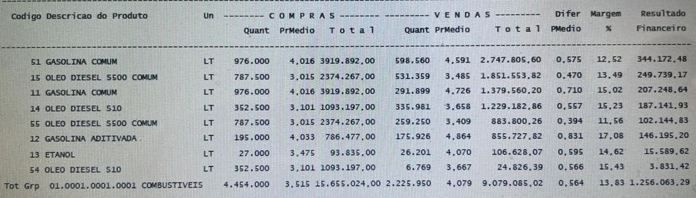
4.3 Análise Financeira – Faturamento por Combustível

Slide 26
  RELATÓRIO
  DE ATIVIDADES
5.1. Plano de Recuperação Judicial
5.2. Informações adicionais
5.3. Cumprimento das Obrigações
5. INFORMAÇÕES ADICIONAIS

Slide 27
5.1 Plano de Recuperação Judicial
Apresenta-se abaixo um quadro resumo referente à forma de pagamento de credores prevista no Modificativo ao Plano de Recuperação proposto e pendente de aprovação em Assembleia Geral de Credores:
CLASSE | DESÁGIO | CARÊNCIA | PRAZO | ENCARGOS | PARCELAS
CLASSE II | 70% | 1ª parcela em janeiro/2021 | 10 anos | IGPM | 120 mensais
CLASSE III | 70% | 1ª parcela em janeiro/2021 | 10 anos | IGPM | 120 mensais
CLASSE IV | Não se aplica | 1ª parcela em janeiro/2021 | 10 anos | IGPM | 120 mensais

Slide 28

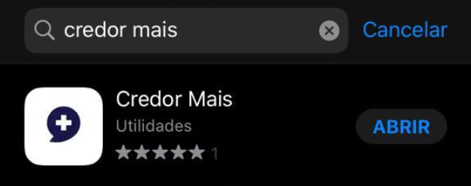
5.1 Plano de Recuperação Judicial
O Plano de Recuperação Judicial acostado aos autos pode ser consultado em sua integralidade, através do site:
https://preservacaodeempresas.com.br/
ou aplicativo:

Slide 29




5.2 Informações Adicionais
Conforme certidões positivas com efeitos de negativa disponibilizadas pela Receita Estadual, tanto da Matriz quanto da Filial, foi constatado que a Empresa possui pendências parceladas em nível administrativo;
Houve um incremento do passivo tributário em dezembro de 2020 relacionado a ICMS Substituição Tributária a recolher;
Foram também disponibilizadas certidões negativas de débito junto ao FGTS da matriz e filial, relativas ao mês de novembro
A Recuperanda reverteu o cenário de prejuízos verificado em 2019, auferindo resultado positivo em 2020, mediante acréscimo de receitas e redução de custos e despesas fixos.
Com exceção da regularidade no recolhimento dos impostos, a Recuperanda vem conseguindo cumprir os prazos de pagamentos de despesas gerais incorridas após o ajuizamento da Recuperação Judicial, tais como salários e fornecedores.
A Administração Judicial aguarda fixação do valor dos seus honorários.

Slide 30

5.3 Cumprimento das Obrigações
Na qualidade de auxiliar do Juízo, além de manter o credor informado do andamento das atividades da Recuperanda e dos trâmites processuais, um dos papeis da equipe da Administração Judicial é fiscalizar as atividades empresariais da Devedora, especialmente no que tange ao cumprimento das obrigações que lhes são impostas pela Lei nº 11.101/05.
Esta Equipe Técnica interagiu via teleconferência com o representande da Recuperanda, conforme mencionado na página 13 deste relatório, momento no qual se verificou que as atividades operacionais estavam sendo realizadas normalmente.

Slide 31
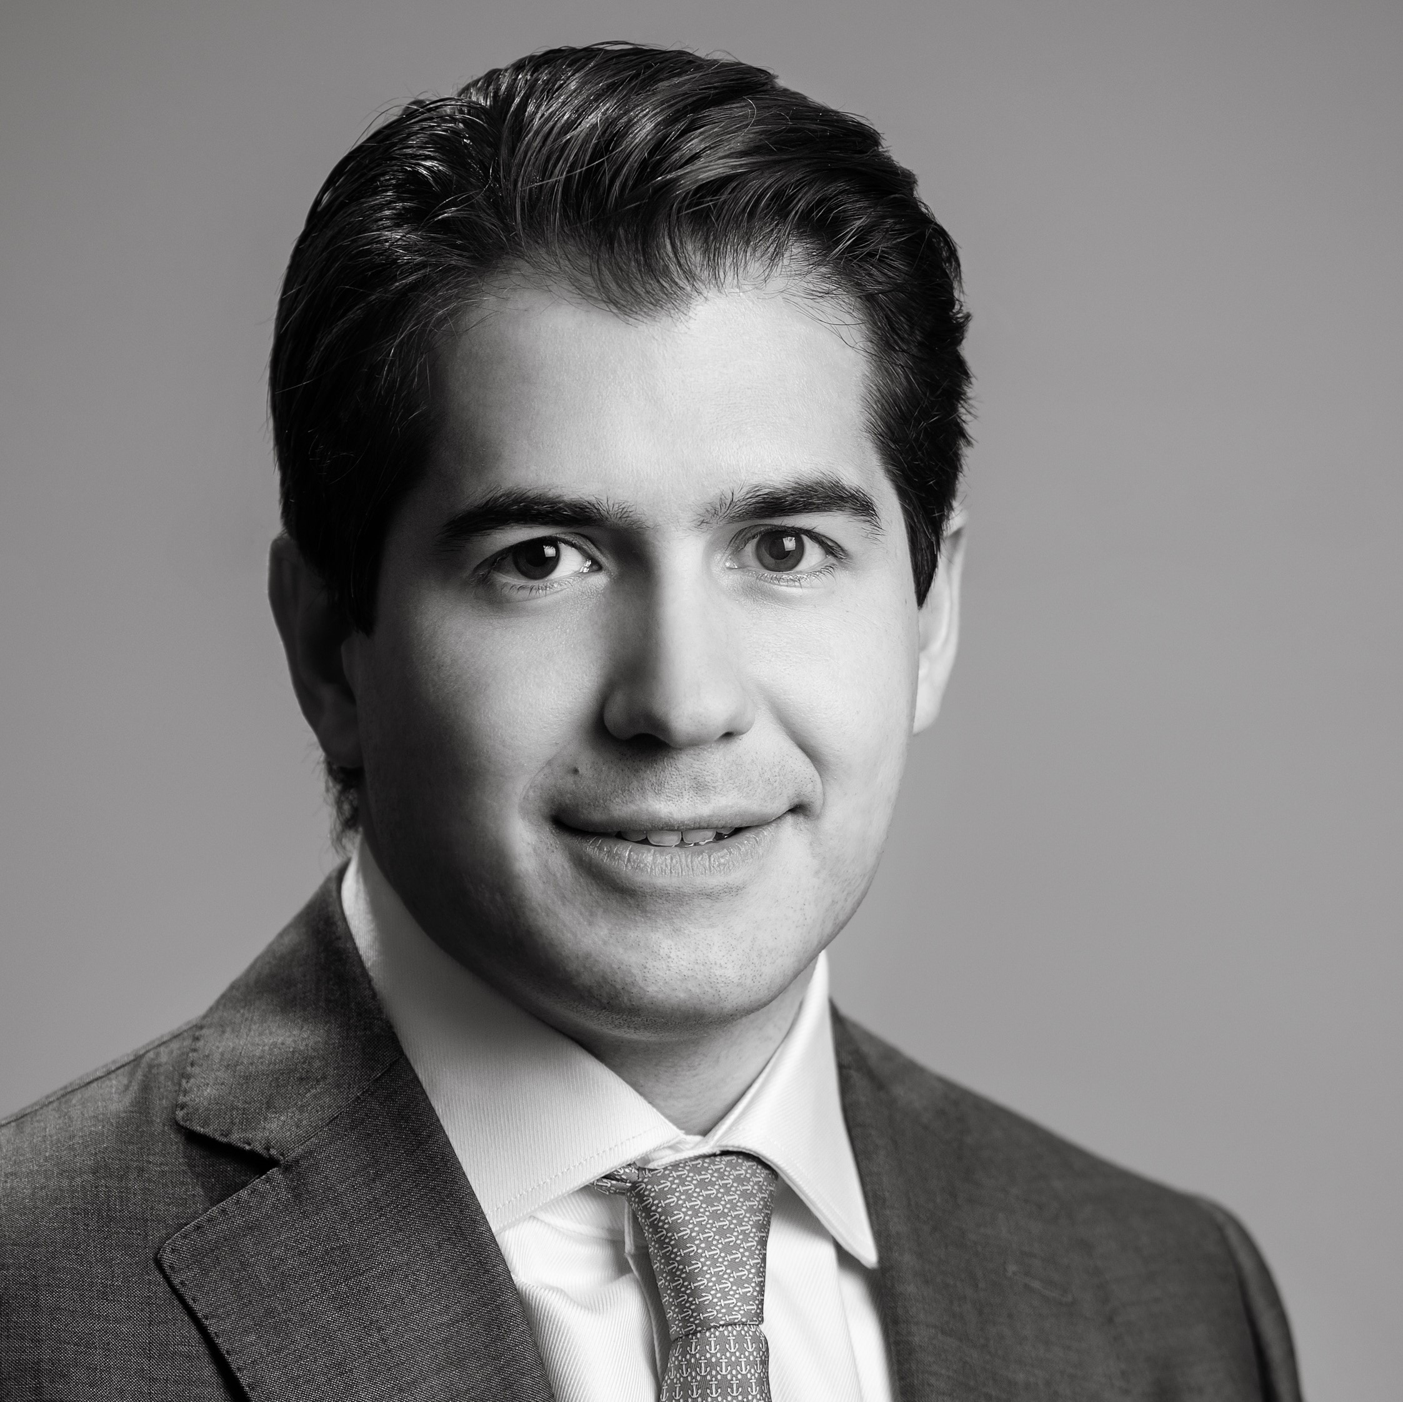
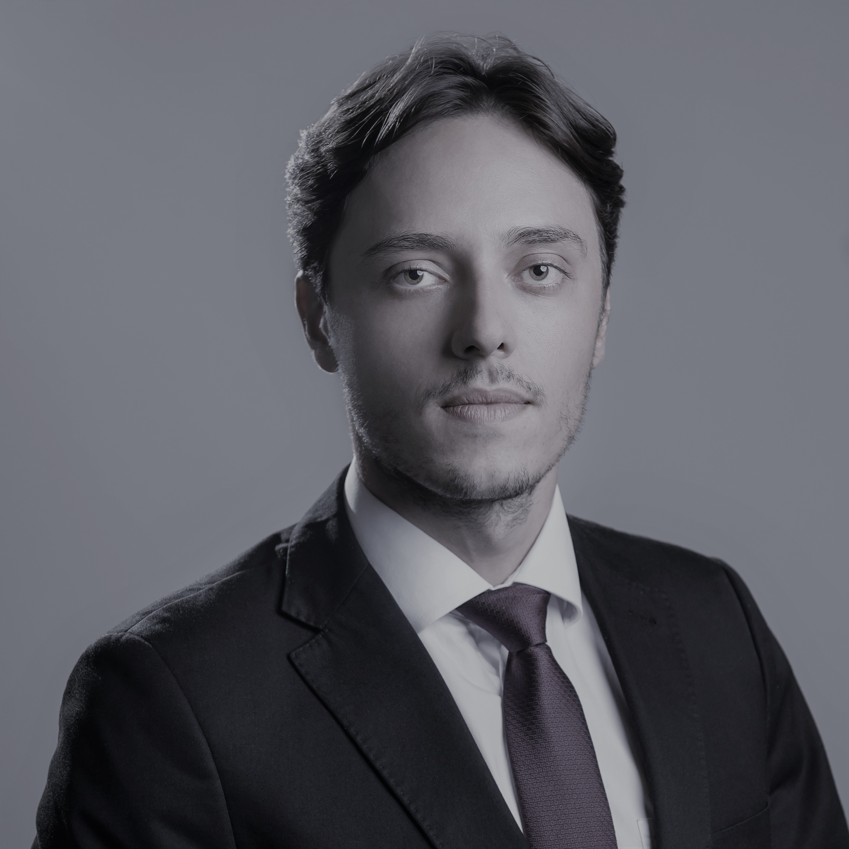
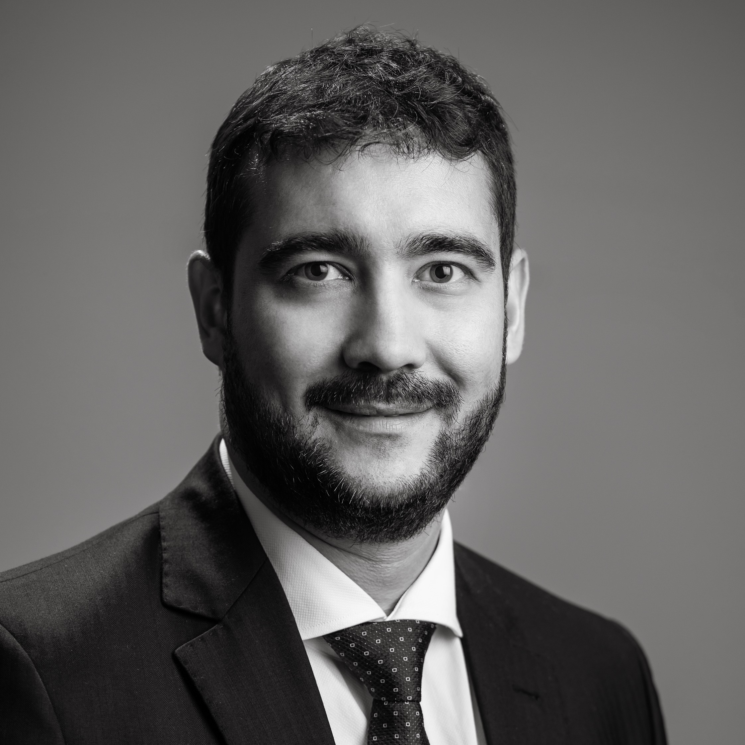
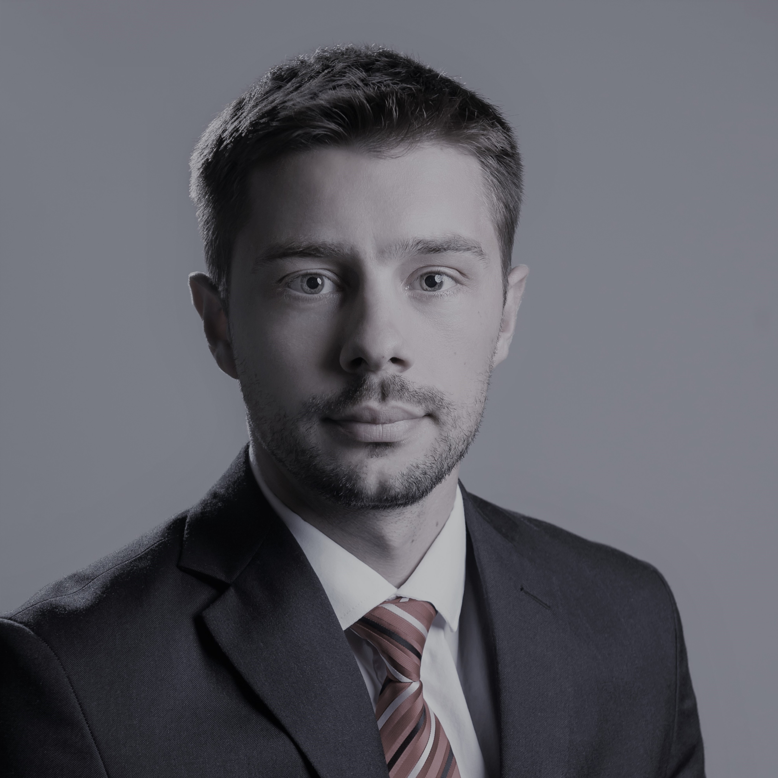

Diante das informações prestadas, a Administração Judicial requer a juntada deste relatório mensal de atividades,
formulado precipuamente pelos seguintes profissionais, todos da equipe permanente desta auxiliar do Juízo:
Rafael Brizola Marques
Coordenador Geral
OAB/RS 76.787
Matheus Martins Costa Mombach
Advogado corresponsável
OAB/RS 105.658
Felipe Camardelli
Equipe Contábil
CRA/RS 31349/O
Daniel Kops
Equipe Contábil
CRC/RS 096647/O-9
Geórgya Jacoby
Equipe Contábil

Slide 32


